Slide 1
OBLICI DEČJEG SCENSKOG STVARALAŠTVA U VRTIĆU
mr Jovanka Ulić

Slide 3
„Deca već sa dušom imaju maštu i pamćenje, to je ono što odrasli više nemaju, i ono što divno koriste u svojim sitnim igrama i u svojim zabavama: služeći se njima ona hvale ono što su čula da je rečeno i podražavaju ono što su videla da je urađeno... Ona su na nekoj velikoj gozbi i tu se lepo goste, odlaze u čarobne palate i krajeve; mada su sama, oko njih je mnogo sluga i velika pratnja; vode vojske, biju bojeve i odnose pobede; govore s kraljevima i kraljicama i s najvećim knezovima, i sama su kraljevi i kraljice, princeze i zmajevi, imaju blago, koje može biti lišće drveća ili zrna peska. Ono što neće znati kasnije u životu, ona znaju u to doba, a to je da po svojoj volji raspolažu svojim imetkom i da budu gospodari vlastite sreće.“
(De la Bryere, 1688)

Slide 4
OD IGRE DO POZORIŠTA
U igri dete pokazuje da može i ume:
da koristi svoju samostalnost i slobodu, svu svoju maštu i sva svoja osećanja; da samo istražuje i otkriva različite mogućnosti u rešavanju problema; da usmeri akciju na sebe i vodi igru uživajući u samom procesu i sredstvima, više nego u rezultatima i ciljevima; da se posveti onome što ga pokreće u tom trenutku i što snažno doživljava sada i ovde.

Slide 5
Igre u oblasti drame i pozorišta mogu da se podele na:
jednostavne forme igara sa dramskim elementima,
razvijenije dramske aktivnosti, koje imaju težište na dramskom igranju i improvizacijama,
složenije forme i sistemi aktivnosti u vidu dramske radionice, igre pozorišta, projekat čije je polazište pozorište.

Slide 6
Igre drame i pozorišta pružaju idealne uslove za interakciju i integraciju različitih oblika i načina rada:
u grupi – cela grupa angažovana
u grupi – svako dete istražuje individualno
u grupi – aktivnosti u parovima
u grupi – aktivnosti u manjim grupama
Osnovna sredstva u igrama drame i pozorišta su:
telo sa svim izražajnim mogućnostima (posebno glas i pokret); razni zanimljivi predmeti i materijali; igračke; predmeti i stvari svakodnevne upotrebe; stare stvari; lutke; šminka i ukrasi; izabrani delovi odeće ili kostimi, maske...; izabrani delovi nameštaja ili oslikana scenografija...

Slide 7
STONO POZORIŠTE
Kratke i zanimljive dramske igre se mogu izvoditi i uz pomoć „običnih“ igračaka ili za tu namenu pripremljenih figurina, bez scene ili na sceni koju predstavlja površina stola. Ova dramska igra sadrži elemente režiserskih igara i igara uloga sa sižeom, može da ih izvodi vaspitač ili sama deca. Vaspitač ili dete pokreće igračke – stone lutke, ali je i u ulozi naratora.

Slide 9
Igračke-lutke se pokreću po stolu na kojem može da postoji neka vrsta dekora koja će gledaocima (deci) dočarati mesto dešavanja radnje. Nekada je dovoljno da sto bude samo prekriven nekom tkaninom u odgovarajućoj boji (plavo platno - morsko dno); moguće je na platno postaviti dekor od igračaka ili konstruktorskih materijala (kućica, ograda, drveće, životinje, od kockica napravljen dekor...); ram sa zavesom koji će dočarati pravi pozorišni ambijent.

Slide 10
Od toga šta ćete koristiti kao dekor prvenstveno zavisi da li vaspitač ili deca izvode predstavu – da li želite da pokret bude slobodan, nesputan ograničenjem prostora, tj. da li koristite celu površinu stola ili se ograničavate samo na određen prostor (ram sa zavesicom).

Slide 11
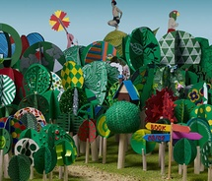
Dramska igra počinje sa okupljanjem dece oko stola i najavom pozorišne predstave; pripremljen dekor i igračke koje će se koristiti treba da budu sakrivena od gledalaca (igračke i dekor mogu da budu u kutijama sa jedne i druge strane stola). Postavljanjem dekora i uzimanjem prve igračke-lutke pokreće se i sama dramska igra.

Slide 12
Pošto su mogućnosti stonih lutki za kretanje i izražavanje prilično ograničene potrebno je birati tekstove sa jednostavnim radnjama. Veličina lutki – likova, treba da bude takva da ih gledaoci lako raspoznaju, sama srazmera lutki, jedna u odnosu na drugu ili u odnosu na dekor, može da odstupa od prirodne srazmere.
Kao i kod svake lutkarske predstave važno je da se lutka na neki način pomera u trenutku govora, a da ostale miruju; u dijalogu lutke su okrenute jedna prema drugoj...
Ovaj tip dramske igre, iako veoma jednostavan i lišen pozorišnih efekata, podstiče maštu i kreativnost dece i njihovu igru sa omiljenim igračkama (režiserske igre), ali podstiće i druge oblike dramskog izraza (igre uloga, dramske igre).

Slide 13
PAPIRNO POZORIŠTE
Papirno pozorište je jedan od tradicionalnih oblika pripovedanja priče. Istorija papirnog pozorišta u Evropi se vezuje za period kada su počele da nestaju putujuće pozorišne družine, a da primat preuzimaju stalna gradska pozorišta. Potreba da pozorišna umetnost bude dostupna građanima (kraj 19. veka) i u mestima gde nisu postojale stalna pozorišta, dovelo je do rađanja papirnog pozorišta, minijaturnog pozorišnog sveta, koji je u kućnom ambijentu, na fascinantan način, ponavljao igru, sliku i zvuk «velikog» pozorišta.

Slide 14
Tako se pored veoma omiljenih kućica za lutke i ostalih igračaka, u dečjim sobama našao jedan minijaturan model stvarnosti. Dok je kućica za lutke prikazivala unutrašnji svet jedne porodice, papirno pozorište je predstavljalo vezu sa spoljnim svetom.

Slide 15
Sam termin «papirni teatar» je nastao tek polovinom 20. veka, a do tada su u upotrebi bili izrazi kao što su – dečije, domaće, stono ili sobno pozorište.

Slide 16
Pošto su se figure pokretale pomoću žice, štapa ili magneta, papirno pozorište se ubrajalo u jedan od brojnih oblika lutkarskog pozorišta. Međutim, za razliku od ostalih scenskih lutki (osim figurina u pozorištu senki) lutke u papirnom pozorištu nisu trodimenzionalne (debljina papira), tako da imaju sopstvena pravila i način pokretanja.

Slide 17
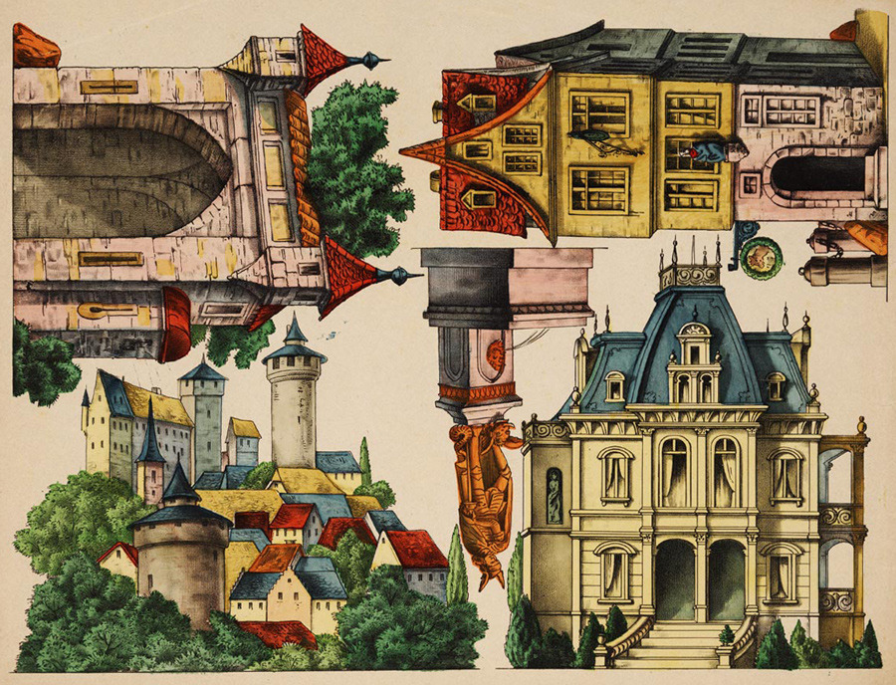
Kao materijal za scenografiju i figure se koristio ručno kolorisan grafički list koji se izrezivao, lepio na karton, a pravi utisak trodimenzionalne pozornice se dobijao montiranjem pojedinačnih ravnih delova u prostoru. U njegovom izrezivanju i sklapanju je učestvovala cela porodica, deca i odrasli.

Slide 18
Uz klasične pozorišne tekstove, na repertoaru su bile i priče za decu. Pored zabavnog, papirno pozorište je imalo i edukativni karakter – dete je kroz igru moglo da se upozna s istorijom, geografijom, tehničkim naukama, arhitekturom i svim onim naučnim oblastima, koje su u 19. veku dobijale svoje temelje. Tek tridesetih godina 20. veka papirno pozorište postaje didaktički materijal u školama.

Slide 19
Priručnik izdat u Vojvodini 1934. pod nazivom «Pozorište u kući i školi» predstavlja publikaciju u kojoj su data tekstualna i slikovna objašnjenja za izradu i montiranje minijaturne pozornice od kartona. Pored materijala za sklapanje i uputstva, dati su i dijalozi za četiri dečije predstave, kao i predlozi za igre na dečijim kućnima zabavama.

Slide 20
Papirno pozorište nikada nije imalo svoju profesionalnu verziju, ono je uvek bilo namenjeno ili porodičnom okruženju ili se koristilo kao didaktički materijal.

Slide 23
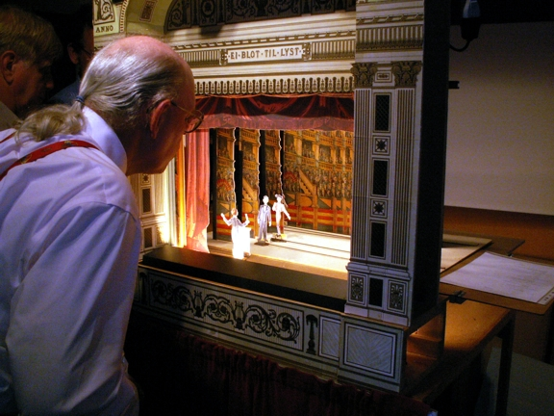
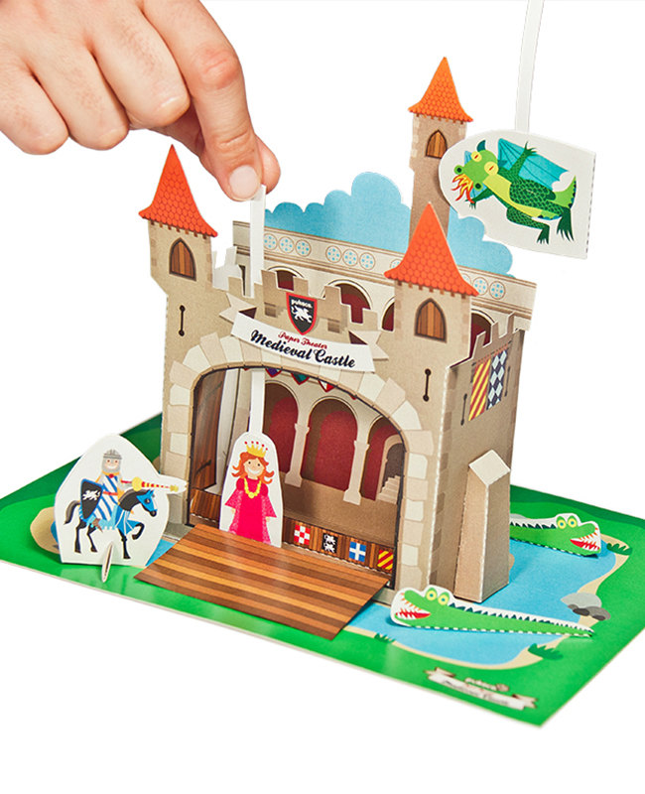
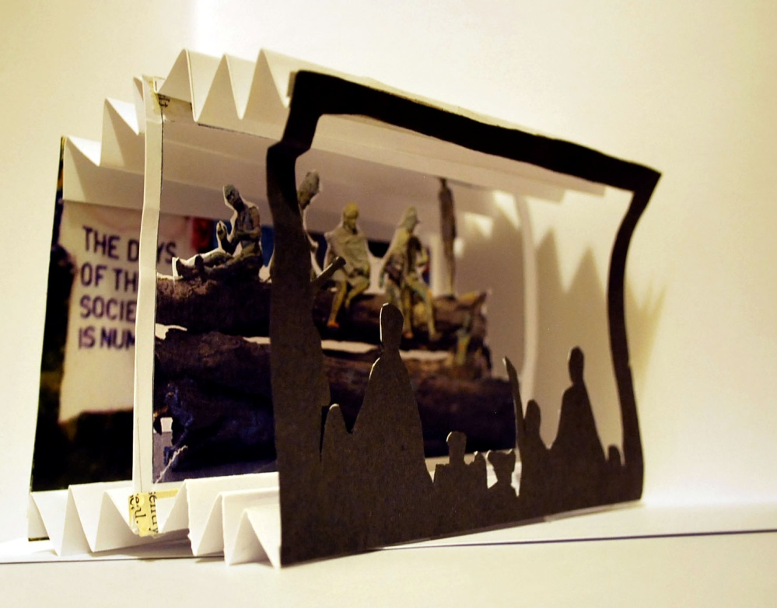

Slide 24
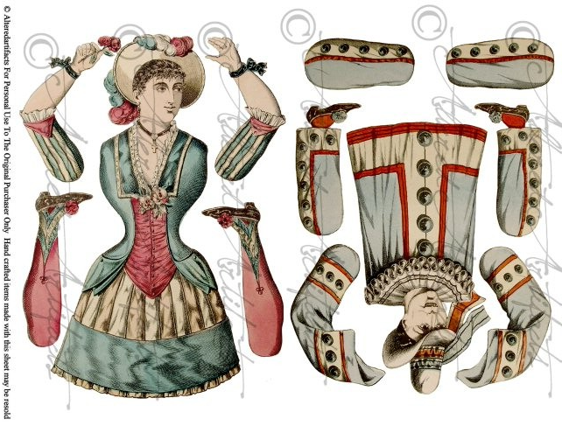
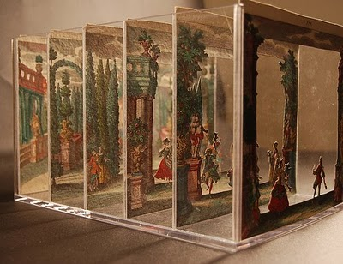
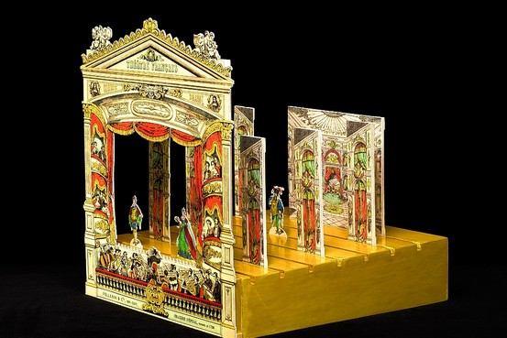

Slide 25
